Slide 1


PHÂN LỚP MỘT SỐ LÀN ĐIỆU CHÈO VÀ DÂN CA QUAN HỌ
Trường Đại học Bách khoa
Hà Nội
Viện Công nghệ thông tin và Truyền thông
Sinh viên thực hiện: lại văn hải – IS2 Việt Nhật – K58
Giảng viên hướng dẫn: PGS. Ts. Trịnh văn loan

Slide 2
Nội dung
1. Đặt vấn đề
2. Thiết kế hệ thống phân lớp.
3. Triển khai hệ thống phân lớp.
4. Kết quả thực nghiệm.
5. Kết luận.
6. Đặt câu hỏi.

Slide 3
1. Đặt vấn đề
1.1. Phân lớp thể loại âm nhạc là gì?
1.2. Một số công trình nghiên cứu liên quan.
1.3. Phân lớp một số làn điệu chèo và dân ca quan họ.

Slide 4

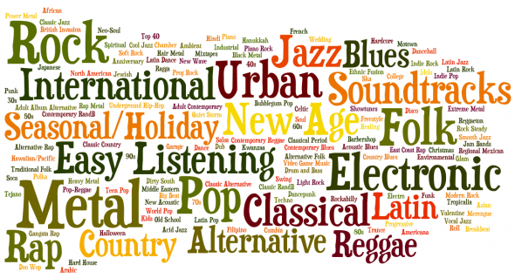

1.1. Phân lớp thể loại âm nhạc là gì?
- Phân lớp là quá trình nhóm các đối tượng có những điểm tương đồng lại với nhau thành hữu hạn các nhóm.
Dựa vào lời bài hát, nhịp điệu, tiết tấu,…
Dựa vào các đặc trưng của âm thanh: độ cao, cường độ, tần số,….

Slide 5
1.2. Một số công trình nghiên cứu liên quan
Một số bộ dữ liệu âm nhạc thường dùng trong nghiên cứu:
Real World Computing (RWC): http://www.openslr.org/13/
USPOP2002 – bộ dữ liệu nhạc Pop được tạo ra vào năm 2002: https://labrosa.ee.columbia.edu/projects/musicsim/uspop2002.html
GTZAN – bộ sưu tập nhạc gồm 10 thể loại (Blues, Classical, Country, Disco, Hiphop, Jazz, Metal, Pop, Reggae, Rock ): http://marsyasweb.appspot.com/download/data_sets/

Slide 6
1.2. Một số công trình nghiên cứu liên quan
Một số mô hình phân lớp thường được sử dụng:
- HMM
- K-NN
- GMM
…

Slide 7
1.2. Một số công trình nghiên cứu liên quan
Tác giả | Bộ dữ liệu thử nghiệm | Đặc trưng | Mô hình phân lớp | Kết quả
Soltau et al., 1998 | 4 thể loại – 360 file âm thanh | MFCC | HMM | 79%
Pye, 2000 | 6 thể loại – 350 file âm thanh | MFCC | GMM | 92%
Xu et al., 2003 | 4 thể loại – 100 file âm thanh | MFCC | GMM | 88%
Michael Haggblade, Yang Hong, Kenny Kao, 2011 | GTZAN: 4 thể loại – 400 file âm thanh | MFCC | K-NN | 81%
Phan Anh Cang, Phan Thượng Cang, 2016 | GTZAN: 4 thể loại – 847 file âm thanh | Âm sắc Nhịp điệu Cao độ | K-NN | 83,5%

Slide 8
1.3. Phân lớp một số làn điệu chèo và dân ca quan họ
- Cơ sở dữ liệu: 1000 file âm thanh của 2 thể loại chèo và dân ca quan họ.
- Sử dụng đặc trưng: MFCC (19 hệ số).
- Mô hình phân lớp: GMM.
- Các công cụ sử dụng: SPro, ALIZE.
- Ngôn ngữ lập trình: Python.

Slide 9
1. Cơ sở lý thuyết phân lớp và mô hình GMM
1.1. Khái niệm phân lớp
1.2. Các bước xây dựng một hệ thống phân lớp
1.3. Mô hình GMM

Slide 10
1.1. Khái niệm phân lớp
- Phân lớp là thao tác với những đối tượng dữ liệu mà có bộ giá trị biết trước.
- Phân lớp là quá trình nhóm các đối tượng có những điểm tương đồng lại với nhau thành hữu hạn các nhóm.
- Có 2 bài toán là phân lớp nhị phân và phân lớp đa lớp
Ví dụ: Mô hình phân lớp dự báo thời tiết có thể cho biết thời tiết ngày mai là mưa hay nắng dựa vào những thông số về độ ẩm, sức gió nhiệt độ.

Slide 11
1.2. Các bước xây dựng một hệ thống phân lớp
- Bước 1: Xây dựng mô hình từ tập dữ liệu huấn luyện
- Bước 2: Đánh giá mô hình, mục đích của việc này để kiểm tra tính đúng đắn của mô hình để từ đó có thể dùng nó để phân lớp dữ liệu mới.

Slide 12
1.3.Mô hình GMM
- Cho một tập hợp có N điểm trong không gian D chiều và một họ các hàm mật độ xác suất trên R^D
- Hãy tìm hàm mật độ xác suất thích hợp nhất để có thể sinh ra các điểm trên
- Có thể chọn là hàm hỗn hợp Gauss
- Sử dụng thuật toán tối ưu hóa kỳ vọng(EM) để tính các tham số trong hàm Gauss. Mỗi hàm Gauss được biểu thị bởi 𝜆 = { 𝑤𝑖 , 𝜇𝑖 , 𝛴𝑖 }, 𝑖 ∈ [1, 𝑀]. Với M là số phân phối Gauss.

Slide 13
2. Thiết kế hệ thống phân lớp
2.1. Mô hình phân lớp sơ bộ.
2.2. Mô hình phân lớp cụ thể.

Slide 14

2.1. Mô hình phân lớp sơ bộ
- Mô hình:
Trích chọn đặc trưng
Phân chia dữ liệu huấn luyện và thử nghiệm
Dữ liệu thử nghiệm
Dữ liệu huấn luyện
Thử nghiệm
Huấn luyện
Tổng hợp kết quả phân lớp sơ bộ
Tính độ tương đồng với mô hình phân lớp
Cơ sở dữ liệu phân lớp sơ bộ

Slide 15
2.2. Mô hình phân lớp cụ thể
- Mô hình:
Cơ sở dữ liệu phân lớp chèo
Huấn luyện
Tập dữ liệu chèo
Dữ liệu huấn luyện
Cơ sở dữ liệu phân lớp dân ca quan họ
Huấn luyện
Tập dữ liệu quan họ
Dữ liệu thử nghiệm
Tập dữ liệu chèo
Thử nghiệm
Tính độ tương đồng với mô hình phân lớp
Đối chiếu với kết quả phân lớp sơ bộ
Tập dữ liệu quan họ
Thử nghiệm
Tổng hợp kết quả phân lớp

Slide 16
3. Triển khai hệ thống phân lớp
3.1. Chuẩn bị dữ liệu.
3.2. Thử nghiệm với dữ liệu nằm ngoài tập huấn luyện.
3.3. Thử nghiệm với dữ liệu lấy từ tập huấn luyện.

Slide 17

3.1. Chuẩn bị dữ liệu
- Dữ liệu bao gồm 1000 file âm thanh có định dạng .wav, mono, với tần số lấy mẫu 16000Hz.
- 25 làn điệu chèo + 25 làn điệu quan họ, mỗi làn điệu có 20 file âm thanh.

Slide 18
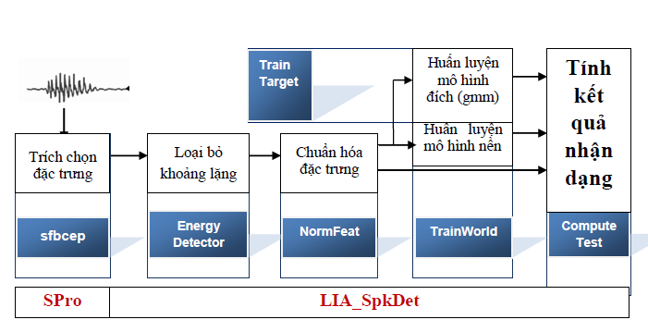
3.2. Các bộ công cụ sử dụng
- Sử dụng các bộ công cụ trong hệ thống phân lớp

Slide 19
3.2. Thử nghiệm với dữ liệu độc lập với tập huấn luyện
Chuẩn bị dữ liệu
Chuẩn hóa
Chia dữ liệu thành 5 phần: 4 phần để huấn luyện – 1 phần để thử nghiệm
Tiến hành huấn luyện với 4 phần dữ liệu đã được chia cắt
Tiến hành thử nghiệm với 1 phần dữ liệu còn lại
Tổng hợp kết quả
Đưa những file thử nghiệm có kết quả phân lớp sơ bộ chính xác để vào tiến hành phân lớp cụ thể
Tổng hợp kết quả phân lớp

Slide 20
3.3. Thử nghiệm với dữ liệu phụ thuộc vào tập huấn luyện
Chuẩn hóa
Tiến hành huấn luyện với toàn bộ tập dữ liệu mẫu
Tập dữ liệu mẫu
Cắt ngắn từng file theo độ dài cố định
Tập dữ liệu thử nghiệm
Chuẩn hóa
Tiến hành thử nghiệm
Tổng hợp kết quả
Đưa những file thử nghiệm có kết quả phân lớp sơ bộ chính xác để vào tiến hành phân lớp cụ thể
Tổng hợp kết quả phân lớp

Slide 21
4. Kết quả thử nghiệm
4.1. Kết quả thử nghiệm với dữ liệu độc lập với tập huấn luyện
4.2. Kết quả thử nghiệm với dữ liệu phụ thuộc vào tập huấn luyện.

Slide 22
4.1. Kết quả thử nghiệm với dữ liệu độc lập với tập huấn luyện
Kết quả phân lớp sơ bộ:
 | M = 16 |  | M = 32 |  | M = 64 |  | M = 128 |  | M = 256 |  | M = 512 |  | M = 1024 |  | M = 2048 |  | M = 4096
Làn điệu cần nhận dạng | Chèo | Quan họ | Chèo | Quan họ | Chèo | Quan họ | Chèo | Quan họ | Chèo | Quan họ | Chèo | Quan họ | Chèo | Quan họ | Chèo | Quan họ | Chèo | Quan họ
Chèo | 418 | 82 | 426 | 74 | 436 | 64 | 445 | 55 | 456 | 44 | 455 | 45 | 456 | 44 | 460 | 40 | 469 | 31
Quan họ | 106 | 394 | 94 | 406 | 84 | 416 | 74 | 426 | 66 | 434 | 78 | 422 | 68 | 432 | 59 | 441 | 64 | 436

Slide 23
4.1. Kết quả thử nghiệm với dữ liệu độc lập với tập huấn luyện
Kết quả phân lớp sơ bộ

Slide 24
4.1. Kết quả thử nghiệm với dữ liệu độc lập với tập huấn luyện
- Kết quả phân lớp cụ thể làn điệu chèo:

Slide 25
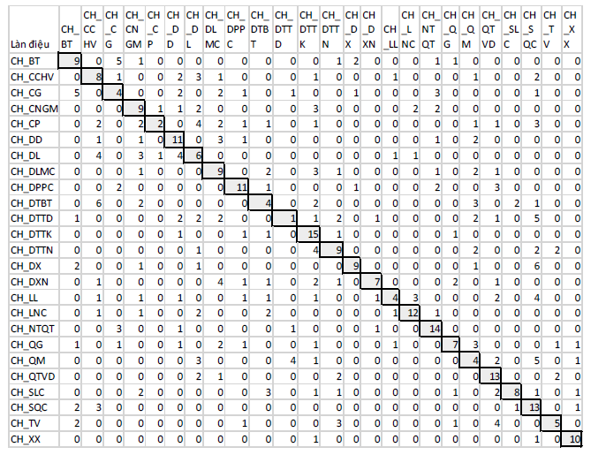
4.1. Kết quả thử nghiệm với dữ liệu độc lập với tập huấn luyện
- Ma trận nhầm lẫn nhận
dạng cụ thể làn điệu chèo
với M = 512

Slide 26
4.1. Kết quả thử nghiệm với dữ liệu độc lập với tập huấn luyện
- Kết quả phân lớp cụ thể làn điệu dân ca quan họ

Slide 27
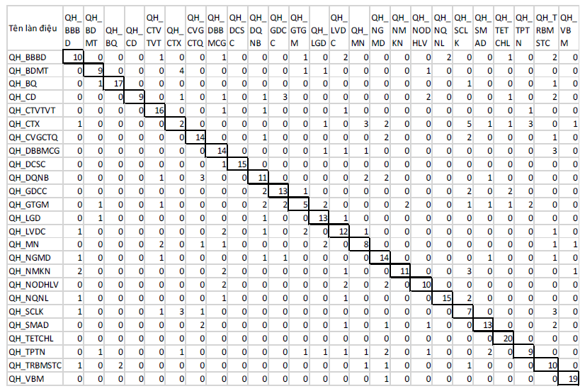
4.1. Kết quả thử nghiệm với dữ liệu độc lập với tập huấn luyện
Ma trận nhầm lẫn nhận
dạng cụ thể làn điệu
dân ca quan họ
với M = 1024

Slide 28
4.2. Kết quả thử nghiệm với dữ liệu phụ thuộc vào tập huấn luyện.
Kết quả phân lớp sơ bộ

Slide 29
4.2. Kết quả thử nghiệm với dữ liệu phụ thuộc vào tập huấn luyện.
Kết quả phân lớp sơ bộ

Slide 30
4.2. Kết quả thử nghiệm với dữ liệu phụ thuộc vào tập huấn luyện.
Kết quả phân lớp cụ thể làn điệu chèo:

Slide 31
4.2. Kết quả thử nghiệm với dữ liệu phụ thuộc vào tập huấn luyện.
Kết quả phân lớp
cụ thể làn điệu chèo:

Slide 32
4.2. Kết quả thử nghiệm với dữ liệu phụ thuộc vào tập huấn luyện.
Kết quả phân lớp cụ thể làn điệu dân ca quan họ:

Slide 33
4.2. Kết quả thử nghiệm với dữ liệu phụ thuộc vào tập huấn luyện.
Kết quả phân lớp cụ thể
làn điệu dân ca quan họ:

Slide 34
5. Kết luận
Các kết quả đạt được:
- Thu thập được bộ dữ liệu âm nhạc của một số làn điệu chèo và dân ca quan họ.
- Đánh giá được độ hiệu quả của mô hình GMM trong phân lớp nhạc dân tộc của Việt Nam.

Slide 35
5. Kết luận
Các vấn đề còn lại:
- Chưa đánh giá được hiệu quả của hệ thống đối với việc xác định tên của nhiều làn điệu chèo trong cùng một bài hát.
- Kho dữ liệu chưa bao phủ được hết toàn bộ các làn điệu chèo và dân ca quan họ.
- Kết quả của đồ án mới dừng ở việc nghiên cứu, chưa cho ra được phần mềm có thể sử dụng trong thực tế.

Slide 36

6. Đặt câu hỏi

